Slide 1


Slide 2












BÀI 3 – TIẾT 25;26 – VĂN BẢN 2
Tôi có một ước mơ
-Martin Luther King-

Slide 3


Khởi động

Slide 4

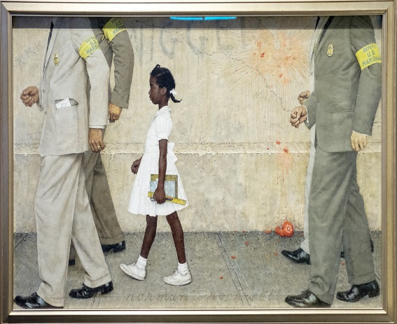
Em thấy gì từ bức tranh này?
Em có đặt cho mình câu hỏi nào không?
“The problem we all live with”

Slide 5

Hình thành
kiến thức

Slide 6

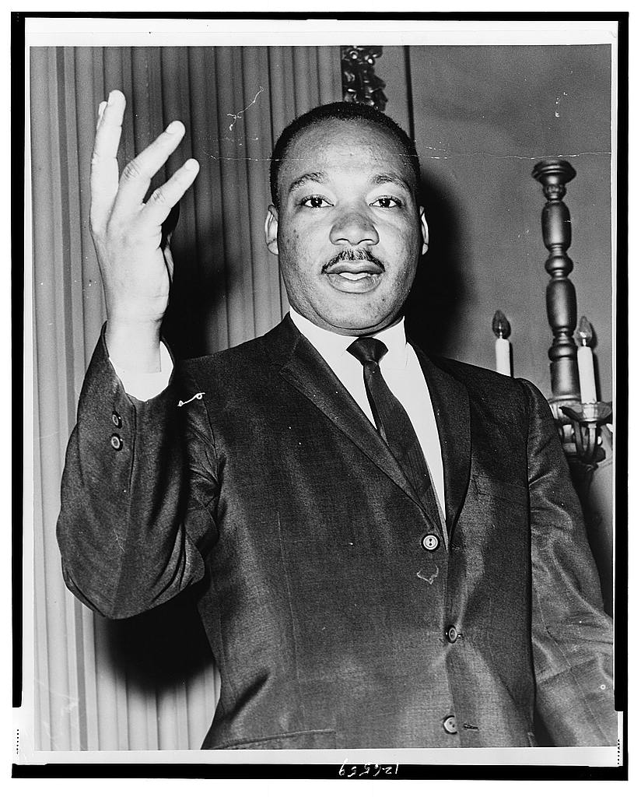

I. Tìm hiểu chung
Em hãy điểm qua các thông tin về tác giả?

Slide 7



I. Tìm hiểu chung
Tác giả
Tác phẩm
Martin Luther King (1929- 1969) là mục sư, hoạt động nhâm quyền người gốc Phi.
Ông là một trong những nhà lãnh đạo có ảnh hưởng lớn nhất trong lịch sử nước Mỹ cũng như lịch sử đương đại của phong trào đấu tranh bất bạo động.
Martin Luther King được nhiều người trên khắp thế giới ngưỡng mộ như anh hùng, nhà kiến tạo hòa bình và hi sinh cho một lí tưởng cáo cả.
Năm 1964, Martin Luther King là nhân vật trẻ tuổi nhất được chọn để trao giải Nobel Hòa bình cho những nổ lực chấm dứt nạn kì thị chủng tộc với quan điểm và các biện pháp đấu tranh vì hòa bình và bình đẳng.
Hoàn cảnh ra đời của văn bản
- Ở đâu? Lúc nào? Hoàn cảnh? Ảnh hưởng?
b. Loại văn bản: văn nghị luận
c. Tiểu loại: chính luận.
d. Định hướng tiếp cận:
- Cấu trúc văn bản và các yếu tố bổ trợ => ẩn số
- Ý nghĩa của văn bản.

Slide 8
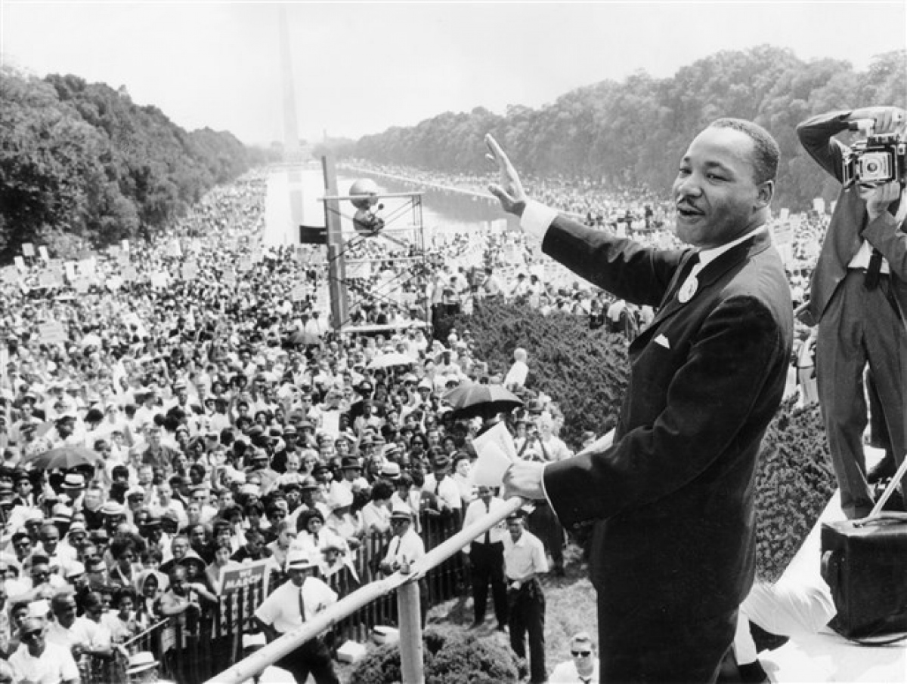
Ngày 28/8/1963, ông King đọc bài diễn văn "I have a dream" (Tôi có một giấc mơ) từ những bậc thềm của Đài Tưởng niệm Lincoln trong cuộc Tuần hành đến Washington vì Việc làm và Tự do. Ảnh: Getty Images

Slide 9
Khám phá
văn bản

Slide 10
II. Khám phá văn bản
1. Cấu trúc văn bản và các yếu tố bổ trợ.
- Luận đề

Slide 11


Slide 12
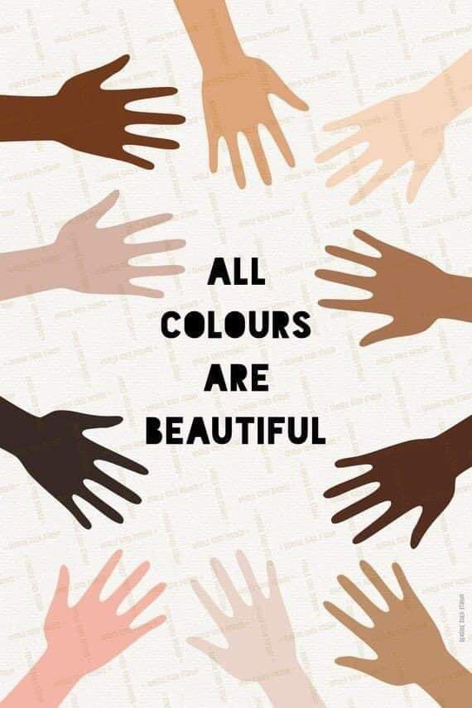
Luận đề
Kêu gọi hành động đấu tranh vì sự tự do, bình đẳng của người da đen trên đất Mỹ

Slide 13
Hệ thống luận điểm
Luận điểm 1
Luận điểm 2
Luận điểm 3
Thực trạng về cuộc sống của người da đen
Cách thức đấu tranh
Niềm tin và ước mơ về sự tự do và công lí

Slide 14
II. Khám phá văn bản
1. Cấu trúc văn bản và các yếu tố bổ trợ
- Luận đề
- Hệ thống luận điểm
- Lí lẽ, dẫn chứng
- Các yếu tố bổ trợ

Slide 15
II. Khám phá văn bản
HOẠT ĐỘNG NHÓM
“PHÂN TÍCH LÍ LẼ, BẰNG CHỨNG VÀ CÁC YẾU TỐ BỔ TRỢ MÀ TÁC GIẢ SỬ DỤNG ĐỂ TRIỂN KHAI LUẬN ĐIỂM”
Nhóm 1: Phân tích luận điểm 1
Nhóm 2, 3: Phân tích luận điểm 2
Nhóm 4: Phân tích luận điểm 3

Slide 16
Luận điểm 1: Thực trạng cuộc sống của người da đen
Lí lẽ
Bằng chứng
Yếu tố bổ trợ
“Cách đây một thế kỉ” / “NHƯNG một trăm năm sau”
→ Nguyên lí đưa ra và thực tế - quan hệ này bị phá gãy. Thực trạng 100 năm là câu trả lời khác với quy định được khởi tạo đầy hy vọng của 100 năm trước.
Người da đen vẫn chưa được tự do; bị trói; sống cô đơn trên hòn đảo nghèo đói; gầy mòn; tìm cách tị nạn ngay chính trên quê hương của mình; .…
Dẫn chứng sinh động vừa sinh động, vừa cụ thể, vừa khái quát về tình trạng BẤT ỔN, NGOÀI LỀ, CÔ ĐỘC.
Đây cũng là lời tố cáo đanh thép của tác giả về sự phân biệt chủng tộc, màu da đang diễn ra trên đất Mỹ
“ẨN SỐ HẤP DẪN”

Slide 17
Điệp ngữ: “Một trăm năm sau” - lặp 4 lần
→ Nhấn mạnh đau xót, bất bình; dồn thúc hành động quyết liệt.
→Biện pháp tu từ ẩn dụ, so sánh kết hợp với cách nói tương phản, đối lập: ngọn hải đăng của hi vọng; ngọn lửa bất công, như một ánh bình minh; sống cô đơn trên hòn đảo nghèo đói giữa một đại dương mênh mông thịnh vượng về vật chất; bị trói trong gông cùm, xiềng xích.
→ Khiến cho ý diễn đạt trở nên cụ thể, hàm súc, giàu liên tưởng, tạo được tác động mạnh mẽ đến cảm xúc người đọc, người nghe.

Slide 18
Luận điểm 2: Cách thức đấu tranh
Lí lẽ
Bằng chứng
Yếu tố bổ trợ
Cần xác định thời điểm quan trọng nhất để đòi lại công lí cho người da đen
Cần có thái độ đấu tranh quyết liệt nhưng không bạo lực
Cần đoàn kết trong cuộc đấu tranh đòi công lí.
Xuất hiện ở lí lẽ thứ 3: Bởi có rất nhiều anh em da trắng minh chứng bằng sự hiện diện ở đây
→ Mắt thấy tai nghe, thuyết phục, có ý nghĩa trấn an mạnh mẽ
“ ẨN SỐ HẤP DẪN ”

Slide 19
Điệp ngữ: “Đây là lúc-4 lượt”; “đừng”; “không thể”; “chúng ta không thể hài lòng”; …
→ Nhấn mạnh thời điểm cần kíp, phù hợp để thực hiện lời hứa dân chủ; sự bình tĩnh; sự quyết tâm
→ Tạo giọng điệu sôi nổi, quyết liệt.
Biện pháp tu từ ẩn dụ, so sánh kết hợp với cách nói tương phản, đối lập: “thung lũng hoang tàn” / ”con đường chan hào ánh nắng”; “vùng cát lún” /” tảng đá vững chắc”; “công lí chưa như mưa giăng khắp nơi”, …
→ Khiến cho ý diễn đạt trở nên cụ thể, hàm súc, giàu liên tưởng, tạo được giọng điệu lạc quan, hứng khởi, tin tưởng.

Slide 20
Luận điểm 3: Ước mơ và niềm tin tự do, công lí
Lí lẽ
Bằng chứng
Yếu tố bổ trợ
Đó là hi vọng của chúng ta và cũng là niềm tin tôi sẽ mang theo khi hướng về Nam
Hãy để nước Mỹ trở thành một quốc gia vĩ đại
- Hãy để tự do ngân vang từ những đỉnh đồi; những ngọn núi; dãy A-lơ-ghe-ny…
-> ước mong hiện hữu qua những ảnh mang tính ẩn dụ
Lời ca cũ thiêng liêng của người da đen “Tự do cuối cùng cũng đã đến!...tự do!”
-> ước mong và niềm tin được thể hiện cụ thể, chân thực, sinh động, đẹp đẽ
- Biện pháp điệp từ ngữ, lặp cấu trúc câu; những hình ảnh ẩn dụ
-> tạo giọng điệu vừa hùng hồn vừa tha thiết cho bài diễn văn

Slide 21
II. Khám phá văn bản
1. Cấu trúc văn bản và các yếu tố bổ trợ
2. Ý nghĩa của văn bản

Slide 22

2. Ý nghĩa của văn bản
- Bày tỏ khát vọng:
+ Tự do, dân chủ cho người da đen.
+ Đoàn kết, hòa hợp dân tộc.
+ Sự phát triển hùng cường, thịnh vượng của nước Mỹ.
- Bày tỏ tình cảm và cảm xúc, thái độ:
+ Tình cảm yêu nước, yêu con người.
+ Cảm xúc, thái độ: chân thành, nồng nhiệt, quyết tâm, hi vọng.
=>Tư tưởng lớn của nhà chính trị cũng như tâm hồn cao cả, nhân văn của ông.
Tác giả đã bày tỏ khát vọng và tình cảm, cảm xúc gì qua văn bản?

Slide 23
II. TỔNG KẾT
Yêu cầu để tạo lập một văn bản nghị luận có sức hấp dẫn và có tính thuyết phục cao
Qua việc tìm hiểu văn bản trên, em rút ra kinh nghiệm gì về việc tạo lập một văn bản nghị luận có sức hấp dẫn và có tính thuyết phục cao?
Ngẫu hứng
Lý trí
Cảm xúc

Slide 24
LUYỆN TẬP
BÀI THAM KHẢO
Bình đẳng cho người da đen là một vấn đề quan trọng trong thời đại này. Mặc dù đã có nhiều tiến bộ trong việc đảm bảo quyền lợi cho người da đen, nhưng vẫn còn nhiều thách thức cần phải giải quyết. Chúng ta cần tiếp tục nỗ lực để xây dựng một xã hội công bằng và bình đẳng, nơi mọi người được đánh giá dựa trên năng lực và phẩm chất cá nhân, chứ không phải dựa trên màu da hay nguồn gốc. Chỉ khi đó, chúng ta mới có thể tạo ra một tương lai tươi sáng cho tất cả mọi ngườiTrong thời gian qua, đã có nhiều cuộc biểu tình và phong trào đấu tranh cho quyền lợi của người da đen trên khắp thế giới. Những cuộc biểu tình này đã thu hút sự chú ý của dư luận và giúp thúc đẩy các chính sách bình đẳng được ban hành. Tuy nhiên, vẫn còn nhiều việc phải làm để đảm bảo rằng mọi người da đen đều được hưởng quyền bình đẳng và công bằng. Chúng ta cần tiếp tục giáo dục và nâng cao nhận thức về vấn đề bình đẳng cho người da đen trong cộng đồng. Chúng ta cũng cần hỗ trợ các tổ chức và cá nhân đang nỗ lực để thúc đẩy sự bình đẳng và công bằng cho người da đen. Bằng cách này, chúng ta có thể góp phần xây dựng một xã hội công bằng và bình đẳng hơn.
Hãy viết đoạn văn (10 phút) bày tỏ suy nghĩ về vấn đề bình đẳng của người da đen trong thời đại của mình.

Slide 25

Nêu nhận xét về bức tranh trong mối liên hệ với những gì đã được tiếp nhận từ văn bản vừa học.
The problem we all live with
Red Azaleas Singing and Dancing Rock and Roll Music

Slide 26
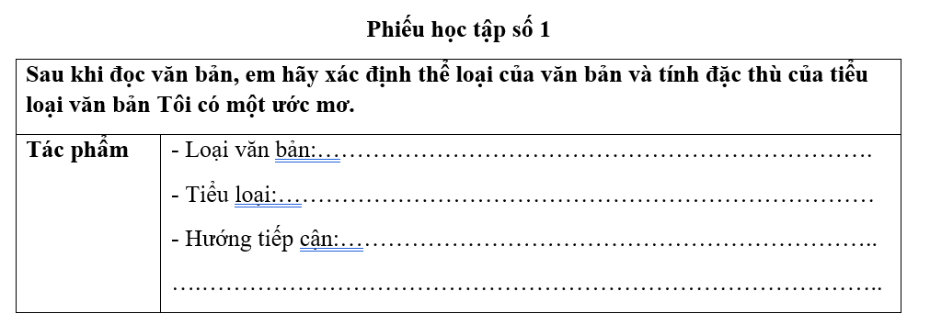
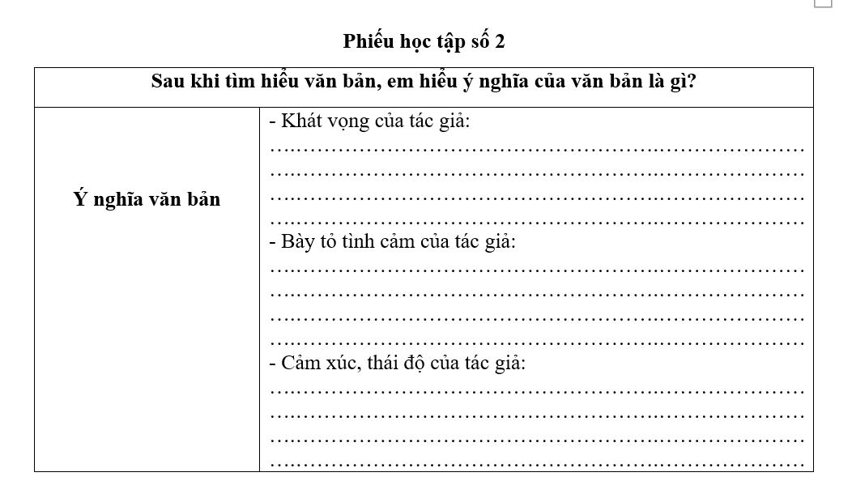

Slide 27
THE END

